Slide 1
Особенности организации и проверки ВПР по математике и русскому языку
СЦРО
2021

Slide 2
Оценочные процедуры в школе
Внутренние
Внешние
Мероприятия ВШК
Анкетирование, опросы по удовлетворенности качеством образования
Конкурсы
Портфолио учащихся
Портфолио педагогических работников
ЕГЭ, ОГЭ
ВПР
НИКО
Региональные мониторинговые исследования (комплексные, контрольные, диагностические работы по предметам и т.п.)
Результаты НЕ могут НЕ соответствовать !!!

Slide 3
ВПР являются одной из составных частей системы оценки качества образования регионов

Slide 4
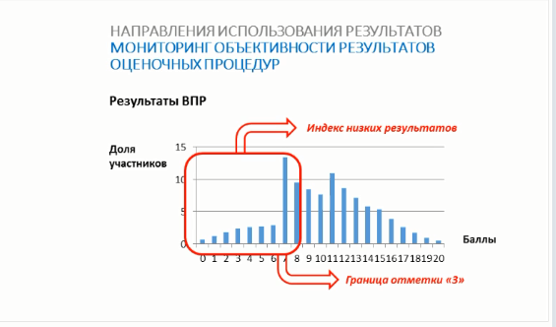

Slide 5
Основные проблемы
- объективность оценивания работ в соответствии с критериями;
- факты подделки (исправления баллов, разные почерки и т.п.);
- фальсификация результатов (исправления педагогами, проставление баллов за отсутствующие ответы и т. п.);
технические ошибки при заполнении протоколов.

Slide 7
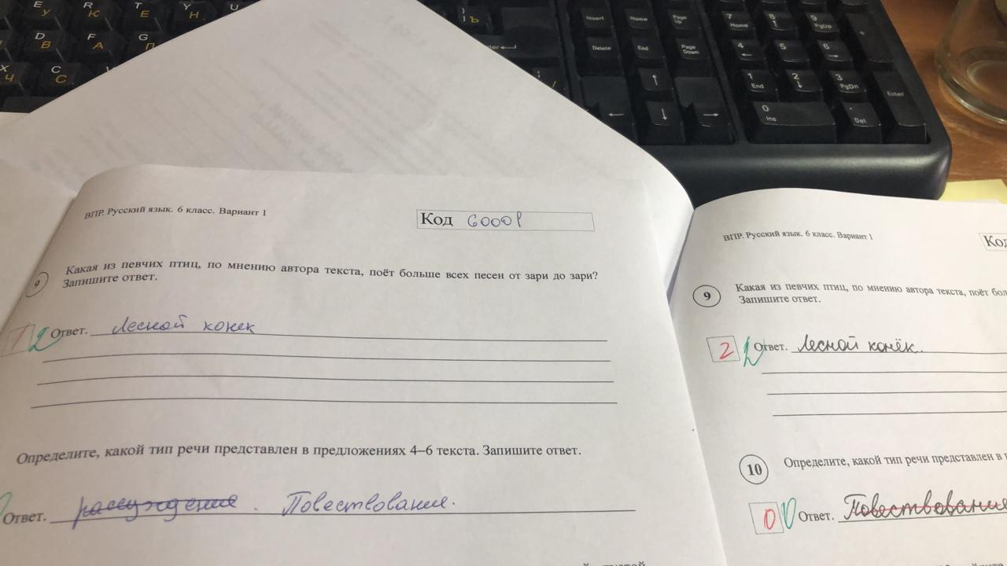

Slide 8
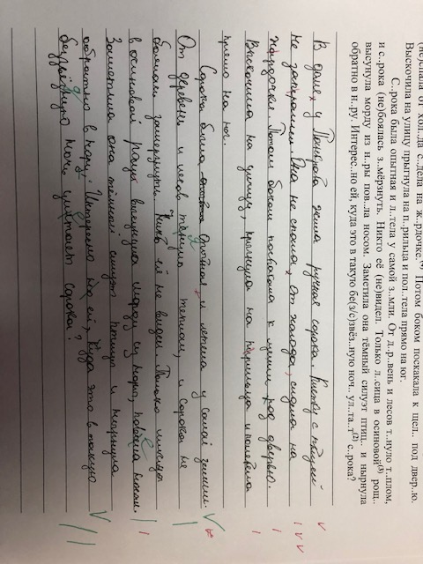
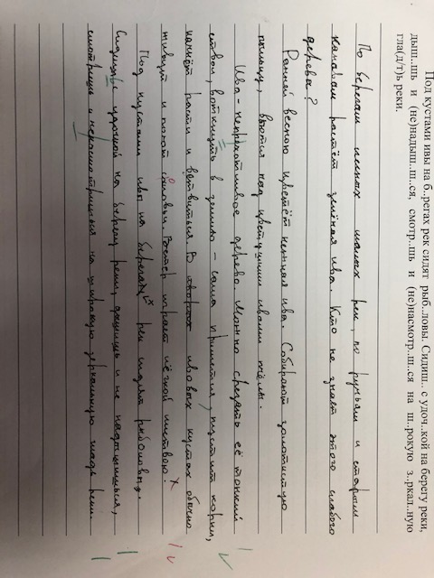

Slide 9
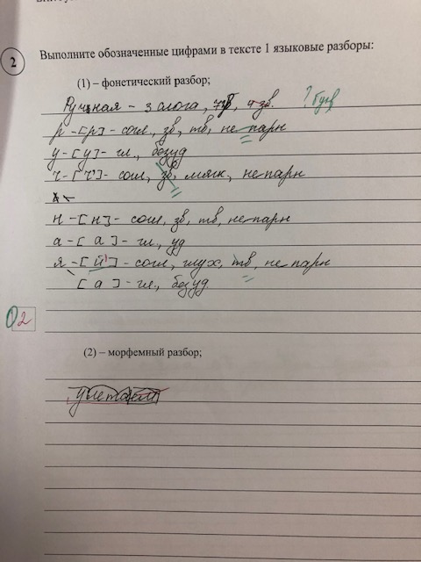

Slide 10
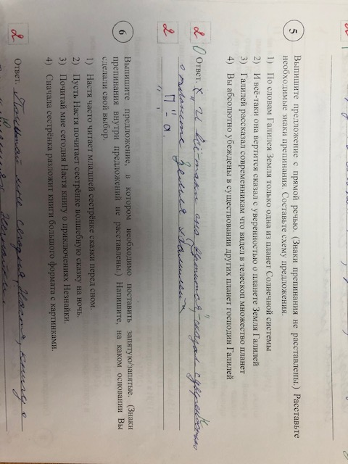

Slide 11
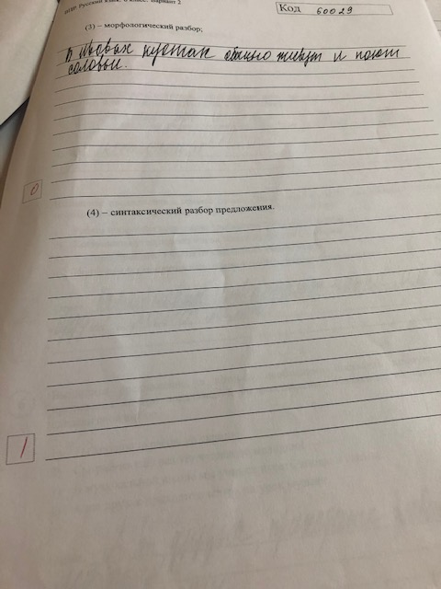

Slide 12
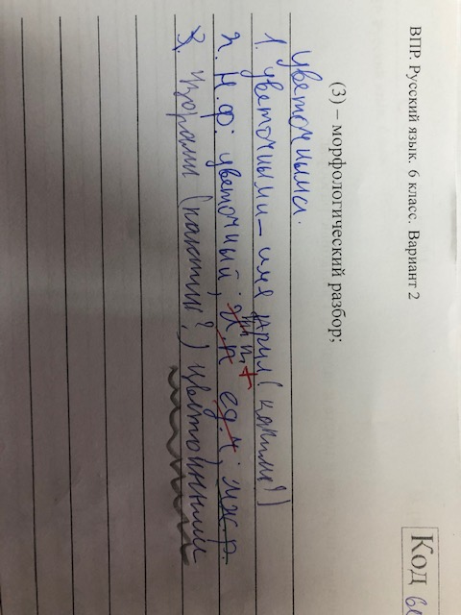

Slide 13
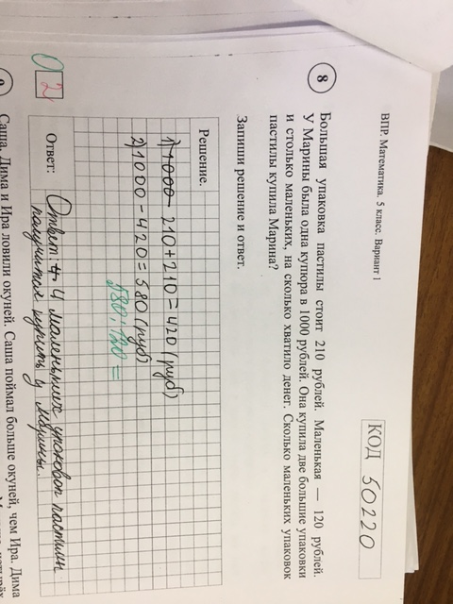

Slide 14
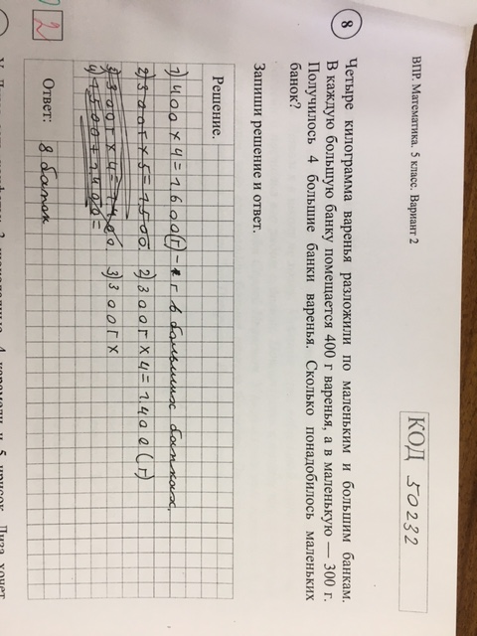

Slide 15
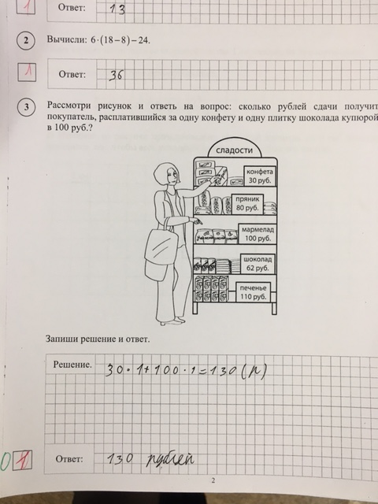

Slide 16
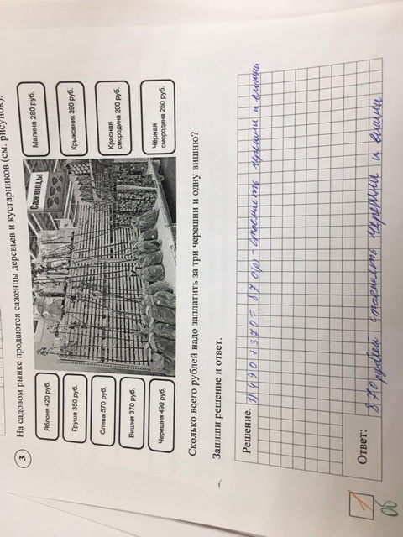

Slide 17
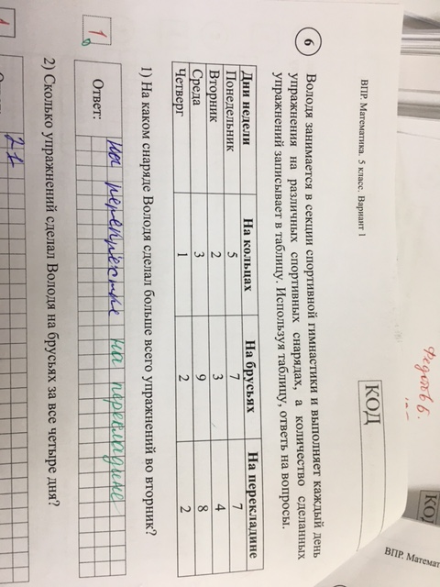

Slide 18
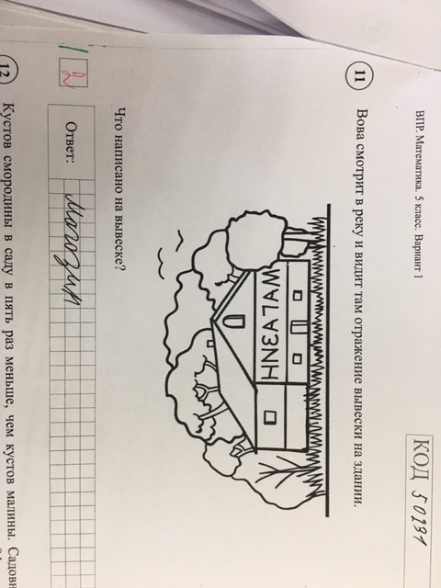
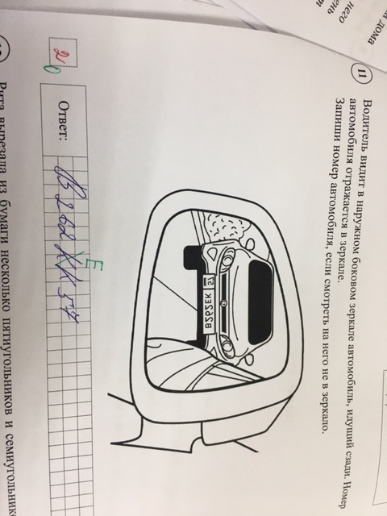

Slide 19
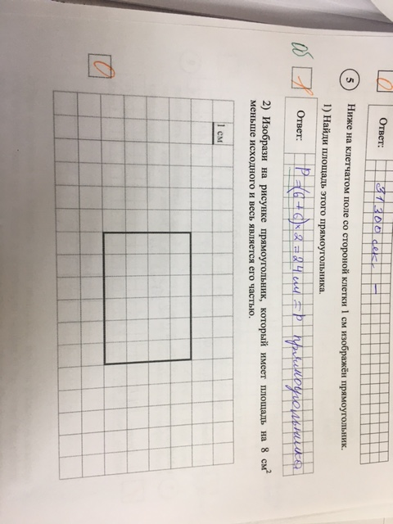

Slide 20
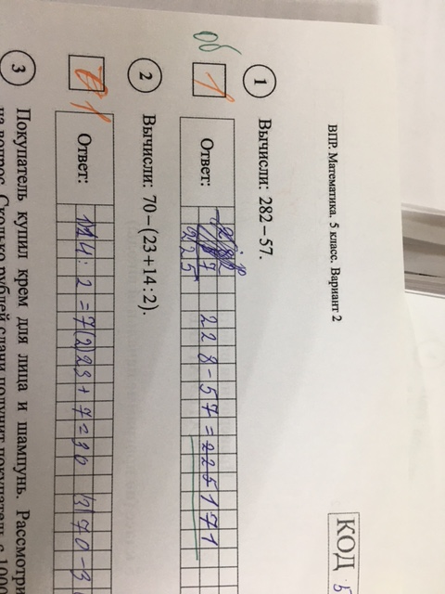

Slide 21
